Slide 1
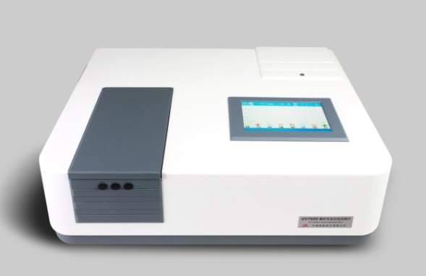
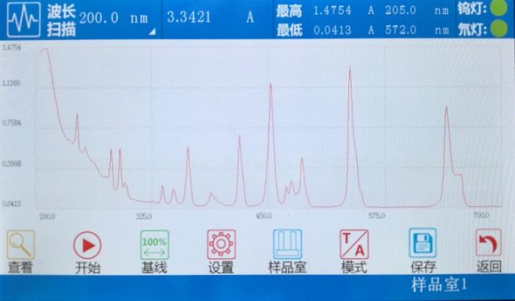
R
www.lengguang.com
UV7600
双光束紫外可见分光光度计
Double Beam UV-Vis Spectrophotometer
UV7600双光束紫外可见分光光度计是上海棱光技术有限公司集二十五年光谱仪器研发经验而成的高性能光度计产品。产品具有高分辨率，高稳定性，灵活易用等特点，可以满足各类实验室日常分析，科研院所研究分析等各类需求。
UV7600仪器特点
连续可变的光谱带宽：仪器光谱带宽在0.5nm~6nm连续可变，最小带宽0.5nm，可变间隔为0.1nm，既保证了优异的光谱分辨率，又提供了多种带宽选择，能更好的匹配分析测试目标，进一步保证分析所需的精度。
超低杂散光：优良的C-T单色器光学系统，先进的电子学系统，保证了优于0.03%的超低杂散光水平，满足用户对高吸光度样品的测量需求。
高品质器件：核心器件均采用高品质进口件，保证仪器的稳定可靠和长寿命。如核心光源器件源自日本滨松（HAMAMATSU）的长寿命氘灯，保证2000小时以上的工作寿命，极大减少仪器日常更换光源的维护频率与成本。
长期稳定可靠：光学双光束光学系统设计，配合实时数字化比例反馈信号处理，有效抵消了光源等器件的信号漂移，保证了仪器基线的长期稳定性。
波长精度高：高水准波长扫描机械系统保证了优于0.3nm的波长准确性和优于0.1nm的波长重复性，仪器利用内置的光谱特征波长自动进行波长检测和校正，保证波长精度的长期稳定性。
光源更换便捷：仪器无需卸下外壳即可更换光源，光源切换镜支持自动查找最佳位置功能，直插式氘灯钨灯设计，维护更换光源时无需光学调试。
单机功能丰富：单机配备7寸大屏幕彩色触控液晶屏，可进行波长扫描、时间扫描、多波长分析、定量分析等，支持方法与数据文件存储，文件可存储于U盘中，可由计算机进行图谱查看与打印。简单易用，灵活高效。
联机软件功能强大：仪器通过USB方式连接计算机。联机软件支持波长扫描，时间扫描，动力学测试，定量分析，多波长分析，DNA/RNA分析，仪器校准，性能验证等多种功能。支持用户权限管理，操作可追溯功能，满足制药企业等不同分析领域的各种要求。
丰富的附件支持：仪器可配置6池或8池自动样品架，支持1mm到100mm光程的比色皿规格，支持膜状样品等多种样品形态的光谱测试。
连续可变
光谱带宽
长期稳定可靠
单机大屏幕
触屏操控

Slide 2
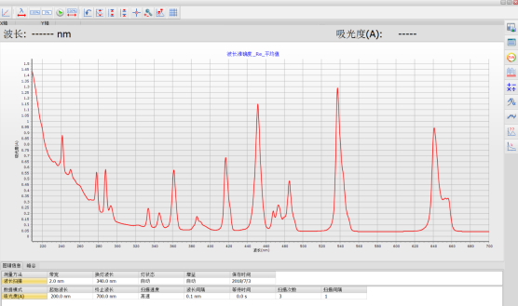
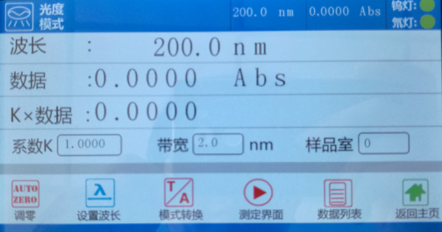
R
www.lengguang.com
UV7600性能指标
型号 | UV7600
光学系统 | 光学双光束
单色器系统 | Czerny-Turner单色器
光栅 | 1200线/毫米高品质全息光栅
波长范围 | 190nm~1100nm
光谱带宽 | 0.5nm~6nm连续可变（0.1nm间隔）
波长准确性 | ±0.3nm
波长重复性 | ≤0.1nm
透射比准确度 | ±0.3%
透射比重复性 | ≤0.1%
杂散光 | ≤0.03%
噪声 | ≤0.1%T（100%T)，≤0.05%T（0%T）
基线平直度 | ±0.0008A
基线暗噪声 | ±0.1%T
漂移 | ≤0.0005Abs/h
测光方式 | 透过率，吸光度，能量
光度范围 | -0.00~200.0（%T） -4.0~4.0（A）
扫描速度 | 高/中/低/极低 四档可调
波长扫描间隔 | 0.05/0.1/0.2/0.5/1/2 nm
光源 | 日本滨松长寿命氘灯，进口长寿命卤钨灯
光源转换 | 自动切换，转换镜自动查找最佳位置
检测器 | 进口硅光电池
显示 | 7寸大屏幕彩色触控液晶屏
数据接口 | 单机U盘存储/USB计算机联机
电源 | AC90V~250V，频率50Hz（或60Hz）
尺寸 | 600×475×220mm
重量 | 18Kg
UV7600仪器功能
光度测量：可测定吸光度，透射比和浓度直读等。
波长扫描：自定义波长扫描范围、扫描间隔和扫描速度等。
时间扫描：可测定样品随时间的变化曲线。
多波长测试：支持多个波长光度的自动测试
定量分析：支持全自动标准曲线法，系数输入法等定量分析。
文件存储：单机支持U盘存储方法文件和数据文件。
动力学测试：支持动力学分析方法。
数据安全：支持用户权限控制，仪器操作全程可追溯。
其它功能：支持报告打印，图谱处理等。

